Slide 1
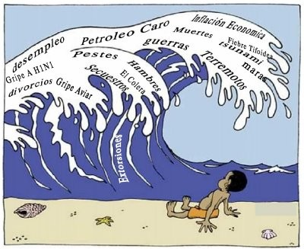
Chau miedo!!
Notes:
Antes de esta diapositiva mostrar el video de Mr. Bean en la pileta de natacion.
La idea es instalar el tema de que el miedo paraliza…

Slide 2
“Nadie llegó a la cumbre acompañado por el miedo”
Notes:
El miedo es un rasgo normal del ser humano y sirve para alertarnos y protegernos.
Desde nuestra niñez estamos padeciendo y experimentando numerosos miedos.
Vamos creciendo y llegamos a adultos con diferentes miedos: a la soledad, a perder el matrimonio, a perder el trabajo, a quedar en la ruina, a que las cosas no salgan como planeaste, a fracasar, a tomar decisiones, y hasta miedo a triunfar.

Slide 3
Algunos sinónimos de Miedo
pánico
TEMOR
TERROR
desconfianza
espanto
timidez
vergüenza
Notes:
Preguntar aquí a todos y que puedan decir cada uno lo que piensan y recién seguir.
Luego de la línea, aclarar que hay dos palabras también relacionadas pero que no son sinónimos:
La timidez y la Vergüenza, son dos formas de miedo muy pero muy comunes en los jóvenes, que les impide:
EXPRESAR SENTIMIENTOS
RELACIONARSE CON OTROS (tener amigos)
Mostrar debilidades…
Es peligroso porque no nos permite ser nosotros mismos.

Slide 4
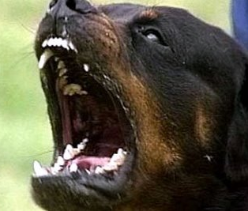
¿sirve para algo el miedo a veces?
Notes:
El miedo es útil en algunas ocasiones….
Sirve para defendernos…. Para protegernos
¿pero cuándo deja de ser útil el miedo?
Deja de ser útil cuando NOS PARALIZA…

Slide 5
¿ a que le tenemos miedo?
a lo peligroso (miedo útil)
a lo desconocido (a veces miedo tonto)
Notes:
Preguntar aquí a todos y que puedan decir cada uno lo que piensan.
Todos tenemos temores, no hay nadie que no tenga miedo o temor.
¿sentís que el miedo (la vergüenza, la timidez) te ha paralizado?
¿te sentís afuera por causa del miedo?
Cuentan que un día un peregrino se encontró con la Peste y le preguntó adónde iba: - A Bagdad – le contestó ésta – a matar cinco mil personas. Pasó una semana y cuando el peregrino se volvió a encontrar con la Peste que regresaba de su viaje la interpeló indignado: - ¡Me dijiste que ibas a matar a cinco mil personas, y mataste a cincuenta mil! - No – respondió la Peste. – Yo sólo maté a cinco mil, el resto se murió de miedo.

Slide 6
Dijo Jesús:
"Les doy la paz. Pero no una paz como la que se desea en el mundo; lo que les doy es mi propia paz. No se preocupen ni tengan miedo…”
Juan 14:27 BLS
Notes:
¿Qué significa esto?
Significa que Jesús (que sabe todo) NOS DA PAZ.
Esa paz nos permite andar por la vida SIN MIEDO, porque la paz de Dios nos permite dar pasos firmes.
Sabemos lo que hacemos.
Ya no es desconocido el camino, porque tenemos una guía:
El miedo es real, no solamente paraliza sino que también imposibilita que veamos las oportunidades que se nos presentan día a día. El miedo nos esclaviza, nos toma prisioneros

Slide 7
Pasos para vencer el miedo
Aceptar que existe
Cambiá tus pensamientos.
Tus pensamientos atraen lo que deseás.
Vos administrás tu vida
La vida es elección
Notes:
¿Qué HARIA SI NO TUVIESE MIEDO?
1- Acepte el miedo: Todos tenemos nuestros miedo.
2- Cambie sus pensamientos: no deje que el miedo le domine, no piense en él, llénese de la promesa: “Porque el Espíritu de Dios no nos hace cobardes. Al contrario, nos da poder para amar a los demás y nos fortalece para que podamos vivir una buena vida cristiana”. 2 Timoteo 1:7 (BLS)
3- Sus pensamientos atraen lo que desea . Si usted piensa en negativo, el resultado que obtendrá son hechos negativos.
4- Conviértase en administrador de su vida. El miedo no puede ser su dueño, Dios es el dueño de su vida, pero a usted le toca administrar y como tal debe hacer uso de todos los recursos que Dios ha puesto a su disposición.
Siga el manual, hay promesas para su vida, su familia, sus relaciones, sus negocios. Usted puede lograr sus sueños, alcanzar sus metas porque Dios está con usted, él es el dueño.
5- La Vida es elección. Le toca a usted elegir como quiere vivir. Constantemente estamos eligiendo, desde el principio Dios nos dio a elegir. Pida un deseo para su vida, pero con desearlo no es suficiente, comprométase a vivir la vida que quiere, una vida de dicha y felicidad, camine en su visión desde hoy. Marche sin miedo.

Slide 8
Tus sueños deben ser mayores que tus miedos

Slide 9
Nunca falla
Porque yo, tu Dios,
te he tomado de la mano;
y te he dicho: ‘No tengas miedo, yo te ayudo’.
Isaías 41:13

